Slide 1
Session 5
Ngôn ngữ Transact-SQL

Slide 2
Mục tiêu bài học
Một số tính năng chính của Transact-SQL
Biến, kiểu dữ liệu, chú thích trong Transact-SQL
Các hàm thống kê, biểu thức trong Transact-SQL
Giải thích ngôn ngữ định nghĩa dữ liệu và các lệnh của ngôn ngữ định nghĩa dữ liệu
Giải thích ngôn ngữ thao tác dữ liệu và các lệnh của ngôn ngữ thao tác dữ liệu
Giải thích ngôn ngữ điều khiển dữ liệu và các lệnh của ngôn ngữ điều khiển dữ liệu
Giải thích cách thực thi câu lệnh Transact-SQL:
  Một câu lệnh đơn lẻ
  Tập lệnh
  Scripts
Liệt kê và giải thích những tính năng nâng cao của Transact-SQL

Slide 3
Ngôn ngữ Transact-SQL
Ngôn ngữ vấn tin có cấu trúc(SQL) là một ngôn ngữ rất phổ dụng trong lĩnh vực cơ sở dữ liệu.
Microsoft xây dựng Transact-SQL dựa trên ngôn ngữ vấn tin có cấu trúc chuẩn (ANSI-SQL: là ngôn ngữ vấn tin có cấu trúc do học viện quốc gia Hoa Kỳ đưa ra), ANSI-SQL thường được gọi là SQL, ngôn ngữ này là cách thức chuẩn để giao tiếp với cơ sở dữ liệu.
Nó cung cấp một ngôn ngữ bao hàm toàn diện để định nghĩa bảng, chèn, xóa, thay đổi và truy cập dữ liệu trong bảng.
Transact-SQL là một ngôn ngữ mạnh, nó hỗ trợ các tính năng khác như: kiểu dữ liệu, đối tượng tạm thời, thủ tục lưu trữ và thủ tục hệ thống.
Cho phép chúng ta định nghĩa đối tượng con trỏ, khai báo biến, cấu trúc rẽ nhánh, vòng lặp, bẫy lỗi.
Ví dụ về câu lệnh Transact-SQL :
SELECT * FROM Employee
Câu lệnh này truy lục tất cả các bản ghi từ bảng Employee.

Slide 4
Biến trong Transact-SQL (1-3)
Biến là một đối tượng để lưu trữ một giá trị dữ liệu. Dữ liệu có thể được truyền đến câu lệnh SQL bằng cách sử dụng tên biến. Tên biến cục bộ phải khai báo bắt đầu bằng ký hiệu @
Biến có thể phân thành 2 loại là biến cục bộ và biến toàn cục
  Biến cục bộ
  Biến toàn cục
Biến cục bộ
  Trong Transact-SQL, biến cục bộ được khai báo và sử dụng tạm thời khi thực thi câu lệnh SQL
  Cú pháp:
  trong đó,
      @local_variable: tên biến cục bộ, phải bắt đầu bằng ký hiệu @
      data_type: kiểu dữ liệu hệ thống hoặc kiểu dữ liệu người dùng
DECLARE
{
@local_variable [AS] data_type
}

Slide 5
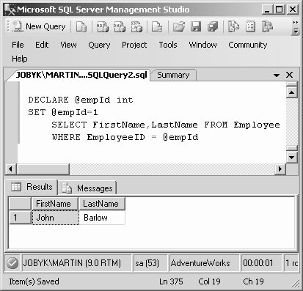
Biến trong Transact-SQL 2-3
Câu lệnh SET hoặc SELECT dùng để gán giá trị cho biến.
Cú pháp:
Ví dụ sau minh họa cách sử dụng biến cục bộ để rút trích dữ liệu từ bảng Employee
Bảng Employee được tạo ra trong cơ sở dữ liệu AdventureWorks
        SET @local_variable = value
OR
SELECT @local_variable = value

Slide 6
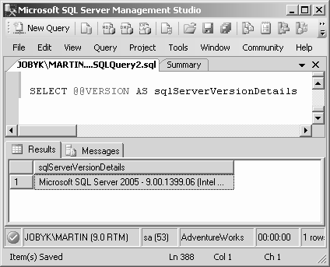
Biến trong Transact-SQL 3-3
Ví dụ:
Biến toàn cục
  Biến toàn cục là biến có sẵn và hệ thống quản lý
  Biến toàn cục trong SQL Server được đặt tên bắt đầu bởi hai ký hiệu @
  Đây là biến toàn cục được sử dụng để xem thông tin phiên bản của SQL Server

Slide 7
Các kiểu dữ liệu trong T-SQL
Kiểu dữ liệu trong SQL Server 2005 :
Kiểu dữ liệu là thuộc tính định nghĩa loại dữ liệu mà đối tượng có thể chứa
Transact-SQL bao gồm nhiều kiểu dữ liệu chẳng hạn như: varchar, text, int,....
Các đối tượng dưới đây sử dụng kiểu dữ liệu:
  Cột trong bảng và trong view
  Tham số trong thủ tục lưu trữ
  Biến
  Hàm trả về giá trị
  Thủ tục lưu trữ trả về giá trị
Các kiểu dữ liệu trong SQL Server 2005
bigint | binary | bit | char
cursor | decimal | float | image
int | nchar | ntext | numeric
nvarchar | smalldatetime | smallint | smallmoney
sql_variant | text | timestamp | tinyint
Varbinary | uniqueidentifier | xml | table
varchar | datetime | money | real

Slide 8
Chú thích trong Transact-SQL 1-2
Chú thích là các diễn giải trong chương trình(đoạn lệnh) mà trình biên dịch sẽ bỏ qua
Mục đích của việc dùng chú thích là giải thích mã lệnh để bảo trì hoặc sửa đổi về sau dễ dàng
Chúng ta có thể sử dụng chú thích trong từng câu lệnh, tập lệnh hoặc dùng trong thủ tục lưu trữ
Microsoft SQL Server hỗ trợ hai loại chú thích sau:
  -- (hai dấu trừ )
  /* . . . */ (chú thích nhiều dòng )

Slide 9
Chú thích trong Transact-SQL 2-2
  -- (chú thích trên 1 dòng)
Example:
USE AdventureWorks
-- Employee table contains the details of an employee.
-- This statement retrieves all the rows of the table Employee.
SELECT * FROM Employee
  /* . . . */ (chú thích trên nhiều dòng)
Example:
/* Employee table contains the details of an employee.
This statement retrieves all the rows of the table
Employee.*/
SELECT * FROM Employee

Slide 10
Hàm trong Transact-SQL 1-8
Hàm là tập lệnh Transact-SQL để thực hiện công việc nào đó
Hàm trong SQL làm việc với dữ liệu, nhóm dữ liệu để trả về một kết quả mong đợi
Transact-SQL có các loại hàm sau:
  Các hàm tập hợp
  Hàm chuyển đổi kiểu dữ liệu
  Hàm ngày tháng
  Hàm toán học
  Các hàm hệ thống
  Hàm xếp hạng

Slide 11
Hàm trong Transact-SQL 2-8
Các hàm tập hợp
    Transact-SQL hỗ trợ các hàm tập hợp để thống kê dữ liệu .
Tên hàm | Giá trị trả về | Ví dụ
SUM(col_name) | Hàm tính tổng, trả về tổng giá trị của col_name | SELECT SUM(OrderQty) AS Total FROM Purchasing.PurchaseOrderDetail
AVG(col_name) | Trả tính giá trị trung bình | SELECT AVG(UnitPrice * OrderQty) AS AveragePrice FROM Purchasing.PurchaseOrderDetail
COUNT | Đếm số bản ghi trong bảng | SELECT COUNT(*) AS ‘Number of Large Orders’ FROM Purchasing.PurchaseOrderDetail WHERE OrderQty > 100
MAX(col_name) | Trả về giá trị lớn nhất | SELECT MAX(OrderQty * UnitPrice) AS ‘Largest Order’ FROM Purchasing.PurchaseOrderDetail
MIN(col_name) | Trả về giá trị nhỏ nhất | SELECT MIN(OrderQty * UnitPrice) AS ‘Smallest Order’ FROM Purchasing.PurchaseOrderDetail

Slide 12
Hàm trong Transact-SQL 3-8
  Hàm chuyển đổi kiểu dữ liệu
    Hàm chuyển đổi được sử dụng để biến đổi giá trị của một kiểu dữ liệu sang kiểu dữ liệu khác
    Cú pháp:
    Trong đó,
    datatype là kiểu dữ liệu cần chuyển sang
    length chỉ ra độ dài của dữ liệu
expression chỉ ra tên cột, hằng số, hàm, biến hoặc là câu truy vấn con
style chỉ ra kiểu hiển thị giá trị ngày tháng(dd/mm/yyyy hay mm/dd/yyyy)
CONVERT(datatype[(length)], expression [,style])

Slide 13
Hàm trong Transact-SQL 4-8
  Các hàm ngày tháng
    Hàm ngày tháng được dùng để thao tác giá trị ngày tháng
    Hàm ngày tháng cho phép chúng ta lấy một phần của giá trị ngày tháng như: lấy ngày, tháng hoặc năm
    DATEPART: là một phần giá trị ngày tháng, được kết hợp sử dụng trong hàm ngày tháng để lấy một phần nào đó của giá trị ngày tháng
Tất cả các DATEPART được hỗ trợ trong Transact-SQL :
Datepart | Abbreviation | Values
Hour | hh | 0-23
Minute | Mi | 0-59
Second | Ss | 0-59
Millisecond | Ms | 0-999
Day of Year | Dy | 1-366
Day | Dd | 1-31
Week | wk | 1-53
Weekday | dw | 1-7
Month | mm | 1-12
Quarter | qq | 1-4
Year | yy | 1753-9999

Slide 14
Hàm trong Transact-SQL 5-8
Bảng sau hiển thị các hàm được sử dụng trong SQL
Server 2005:
Hàm | Giá trị trả về | Ví dụ
GETDATE() | Trả về ngày hiện tại của hệ thống | SELECT GETDATE()
DATEADD(datepart,number,date) | Cộng vào thêm number giá trị vào date | SELECT DATEADD(mm,4,’01/01/99’) - returns 05/01/99 in the current date format
DATEDIFF(datepart,date1,date2) | So sánh giữa hai giá trị ngày tháng | SELECT DATEDIFF(mm,’01/01/99’,’05/01/99’) - returns 4
DATENAME(datepart,date) | Trả về giá trị ngày tháng dưới dạng chuỗi | SELECT DATENAME(dw,’01/01/2000’) - returns Saturday
DATEPART(datepart,date) | Trả về một phần giá trị ngày tháng | SELECT DATEPART(day,’01/15/2000’) - returns 15

Slide 15
Hàm trong Transact-SQL 6-8
  Các hàm toán học trong SQL Server 2005:
  Thực hiện các phép tính đại số trên trường dữ liệu/giá trị số
Hàm | Các giá trị trả về | Ví dụ
ABS(num_expr) | Trả về giá trị tuyệt đối | SELECT ABS(-43) return 43
CEILING(num_expr) | Trả về giá trị nhỏ nhất lớn hơn hoặc bằng num_expr | SELECT CEILING(43.5) returns 44
FLOOR(num_expr) | Trả về giá trị lớn nhất nhỏ hơn hoặc bằng num_expr | SELECT FLOOR(43.5) returns 43
POWER(num_expr,y) | Hàm lũy thừa | SELECT POWER(5,2) returns 25
ROUND(num_expr,length) | Hàm làm tròn | SELECT ROUND(43.543,1) returns 43.500
SIGN(num_expr) | Trả về +1 nếu num_expr là số dương, -1 nếu num_expr là số âm, 0 nếu num_expr bằng 0 | SELECT SIGN(-43) returns -1
SQRT(float_expr) | Hàm căn bậc hai | SELECT SQRT(9) returns 3

Slide 16
Hàm trong Transact-SQL 7-8
  Hàm hệ thống
    Trả về dữ liệu hệ thống hay thông tin cấu hình của SQL Server .
Hàm | Giá trị trả về
DB_ID([‘database_name’]) | Trả về số định danh của cơ sở dữ liệu
DB_NAME([database_id]) | Trả về tên cơ sở dữ liệu
HOST_ID() | Trả về số định danh cho máy trạm
HOST_NAME() | Trả về tên máy trạm
ISNULL(expr,value) | Nếu expr là NULL thì được thay thế bằng giá trị VALUE
OBJECT_ID(‘obj_name’) | Số định danh đối tượng
OBJECT_NAME(object_id) | Trả về tên đối tượng
USER_ID([‘user_name’]) | Số định danh người dùng
USER_NAME([user_id]) | Tên người dùng

Slide 17
Hàm trong Transact-SQL 8-8
Hàm xếp hạng
  Tạo ra dãy số tuần tự, việc xếp hạng bây giờ dễ dàng thực hiện được trong SQL Server 2005
Bảng liệt kê các hàm xếp hạng trong SQL Server 2005:
Hàm | Giá trị trả về
ROW_NUMBER() | Hàm đánh số hàng, bắt đầu bằng 1 với hàng đầu tiên và 2, 3 với các hàng tiếp theo
DENSE_RANK() | Trả về giá trị xếp hạng giữa các hàng mà không có khoảng cách giữa các hạng

Slide 18
Biểu thức trong Transact-SQL
  Bảng dưới đây mô tả chi tiết các toán tử khác nhau trong SQL Server 2005:
Biểu thức:
Biếu thức là kết hợp nhiều phần tử: toán tử, giá trị, định danh mà SQL Server có thể ước tính được để trả về một kết quả.
Biểu thức có thể được sử dụng trong nhiều trường hợp khi truy cập hoặc thay đổi dữ liệu.
Sử dụng toán tử trong biểu thức:
  Toán tử được dùng để thực hiện tính toán, so sánh, ghép hoặc gán giá trị.
Toán tử | Mô tả
So sánh | So sánh các giá trị dữ liệu
Logicl | Toán tử luận lí, dùng kiểm tra điều kiện đúng hay sai. Các toán tử luận lí: AND, OR, NOT, LIKE, ANY, ALL hoặc IN
Số học | Toán tử thực hiện các phép tính số học như: +,-,*,/
Toán tử một ngôi | Toán tử thực hiện trên một toán hạng
Nhị phân Bitwise | Các toán tử thực hiện trên các bit dữ liệu
Hàm ghép chuỗi | Ghép hai chuỗi thành một chuỗi
Toán tử gán | Gán giá trị cho biến

Slide 19
Ngôn ngữ định nghĩa dữ liệu (DDL) 1-4
Ngôn ngữ định nghĩa dữ liệu (DDL) là một trong số những loại ngôn ngữ của SQL, được sử dụng để định nghĩa và quản lý tất cả các thuộc tính của một cơ sở dữ liệu, bao gồm bố cục của các hàng, định nghĩa cột, khóa, vị trí lưu file…
Các câu lệnh DDL được dùng để định nghĩa (xây dựng), thay đổi hoặc xóa cấu trúc của các đối tượng cơ sở dữ liệu, chẳng hạn: bảng, view, trigger, thủ tục lưu trữ, …
Các câu lệnh DDL có dạng như sau:
  CREATE object_name
  ALTER object_name
  DROP object_name

Slide 20
Ngôn ngữ định nghĩa dữ liệu (DDL) 2-4
CREATE TABLE
  Câu lệnh CREATE TABLE tạo ra một bảng trong một cơ sở dữ liệu
Cú pháp:
Ví dụ:
CREATE TABLE <Table_Name>
(Column_Name1 Data_Type, Column_Name2 Data_Type,...,
Column_NameN Data_Type )
CREATE TABLE Contacts
(MailID varchar(20),
Name text,
TelephoneNumber int)

Slide 21
Ngôn ngữ định nghĩa dữ liệu (DDL) 3-4
Câu lệnh ALTER TABLE
  Lệnh ALTER TABLE dùng để thay đổi cấu trúc bảng. Sử dụng ALTER TABLE để thêm, sửa hoặc xóa cột trong bảng cũng như các ràng buộc
Cú pháp:
ALTER TABLE <Table_Name> ALTER COLUMN [<Column_name>
<New_data_type>]| ADD [<Column_name> <Data_Type>]
| DROP COLUMN [<Column _Name>]
Với
<Table_Name> là tên bảng cần thay đổi
<ALTER COLUMN> là thay đổi cột
<Column_Name> là tên cột cần bổ sung, thay đổi hay xóa
<New_data_type> là kiểu dữ liệu thay đổi cho cột.
ADD là bổ sung cột vào bảng.
DROP COLUMN là xóa cột từ bảng.

Slide 22
Ngôn ngữ định nghĩa dữ liệu (DDL) 4-4
Câu lệnh DROP TABLE
  Lệnh DROP TABLE dùng để xóa bảng khỏi cơ sở dữ liệu, khi xóa bảng; tất cả các đối tượng thuộc bảng như: chỉ mục, trigger, ràng buộc, và quyền chỉ định cho bảng đó đều bị xóa
Cú pháp:
  Với,
    <Table_Name> là tên bảng dữ liệu sẽ bị xóa
DROP TABLE <Table_Name>

Slide 23
Ngôn ngữ thao tác dữ liệu (DML) 1-5
Ngôn ngữ thao tác dữ liệu bao gồm các câu lệnh: SELECT, INSERT, UPDATE, DELETE, dùng để thao tác với dữ liệu trong bảng
Các câu lệnh trong ngôn ngữ thao tác dữ liệu:
  Câu lệnh SELECT
  Câu lệnh INSERT
  Câu lệnh UPDATE
  Câu lệnh DELETE

Slide 24
Ngôn ngữ thao tác dữ liệu (DML) 2-5
Câu lệnh SELECT
  Câu lệnh SELECT dùng để rút trích dữ liệu từ cơ sở dữ liệu, lệnh này cho phép chúng ta rút trích một hàng hoặc nhiều hàng, một hoặc nhiều cột
Cú pháp:
Với,
<Table_Name> là tên của bảng dữ liệu
<Column_name(s)> là tên của cột hoặc danh sách cột cần lấy dữ liệu .
SELECT <Column_name(s)> FROM <Table_name>

Slide 25
Ngôn ngữ thao tác dữ liệu (DML) 3-5
Câu lệnh INSERT được dùng để thêm một hàng vào trong bảng
Cú pháp:
INSERT INTO <Table_name>
VALUES <Values>
Với,
<Table_Name> là tên bảng mà dữ liệu được chèn vào .
[INTO]là từ khóa(tùy chọn)được sử dụng giữa INSERT và bảng.
    <Values> là các giá trị sẽ chèn vào các cột tương ứng trong bảng.
Ví dụ:
USE AdventureWorks
INSERT INTO Contacts
VALUES(‘john@abc.com’,’John’,5432677,5432678)
Đây là câu lệnh thêm một hàng vào bảng Contacts

Slide 26
Ngôn ngữ thao tác dữ liệu (DML) 4-5
  Câu lệnh UPDATE
    Lệnh UPDATE dùng để chỉnh sửa dữ liệu trong bảng
    Cú pháp:
với,
<Table_Name> là tên bảng mà dữ liệu trong đó được thay đổi.
<Column_name> là tên cột dữ liệu được thay đổi.
<Value> là giá trị dữ liệu thay đổi.
<Search_condition> là điều kiện thỏa mãn mà các dữ liệu sẽ thay đổi.
UPDATE <Table_name>
SET <Column_Name = Value>
[WHERE <Search condition>]

Slide 27
Ngôn ngữ thao tác dữ liệu (DML) 5-5
Câu lệnh DELETE
    Câu lệnh DELETE dùng để xóa các hàng dữ liệu trong bảng
  Cú pháp:
với,
-<Table_Name> Tên bảng có dữ liệu cần xóa.
-Mệnh đề WHERE chỉ định điều kiện.
Nếu mệnh đề này không có trong câu lệnh DELETE, tất cả các bản ghi trong bảng sẽ bị xóa.
DELETE FROM <Table_name>
[WHERE <Search condition>]

Slide 28
Các câu lệnh và mệnh đề nâng cao DML 1-4
Mệnh đề Common Table Expression (CTE) trong câu lệnh SELECT và câu lệnh INSERT
  CTE là đối tượng chứa kết quả tạm thời của câu lệnh SELECT và INSERT
  Ví dụ:
CREATE TABLE NewEmployees (EmployeeID smallint,FirstName char(10),
LastName char(10), Department varchar(50), HiredDate datetime,
Salary money );
INSERT INTO NewEmployees
VALUES(11,’Kevin’,’Blaine’,’Research’,’2006-07-31 00:00:00.000’,54000);
WITH EmployeeTemp (EmployeeID,FirstName,LastName,Department,
HiredDate, Salary)
AS
(
SELECT * FROM NewEmployees
)
INSERT INTO Employee
SELECT * FROM EmployeeTemp
Câu lệnh này thêm một hàng mới từ bảng NewEmployees vào bảng Employee sử dụng bảng tạm EmployeeTemp

Slide 29
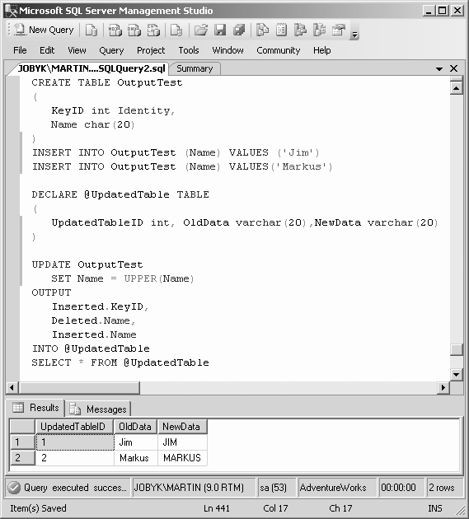
Các câu lệnh và mệnh đề nâng cao DML 2-4
Ví dụ:
Mệnh đề OUTPUT trong câu lệnh INSERT và UPDATE
  Mệnh đề OUTPUT trả về các bản ghi thực hiện được của câu lệnh INSERT và UPDATE

Slide 30
Các câu lệnh và mệnh đề nâng cao DML 3-4
Mệnh đề .WRITE
  Mênh đề .WRITE được sử dụng trong trong câu lệnh Update để thay thế dữ liệu với giá trị mới trong những trường kiểu dữ liệu kích thước lớn
  Cú pháp:
  Với,
expression là chuỗi ký tự dùng thay thế giá trị trong cột dữ liệu
@offset là vị trí bắt đầu thay thế
  @length là độ dài thay thế tính từ @offset
.WRITE(expression, @offset, @Length)

Slide 31
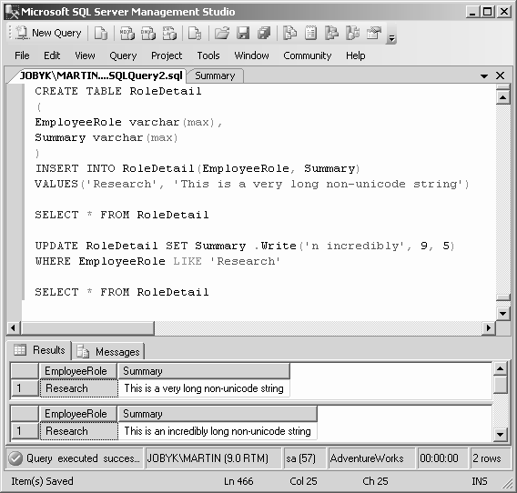
Các câu lệnh và mệnh đề nâng cao DML 4-4
    Ví dụ:
Mệnh đề .WRITE được sử dụng để cập nhật một phần dữ liệu trong trường Summary

Slide 32
Ngôn ngữ điều khiển dữ liệu – DCL (1-4)
Ngôn ngữ điều khiển dữ liệu dùng để thiết lập quyền truy cập trên các đối tượng cơ sở dữ liệu
Ngôn ngữ điều khiển dữ liệu được sử dụng để bảo mật cơ sở dữ liệu
Các quyền được điều khiển bằng cách sử dụng các câu lệnh GRANT, REVOKE và DENY

Slide 33
Ngôn ngữ điều khiển dữ liệu – DCL (2-4)
Ví dụ:
  Câu lệnh này gán quyền SELECT cho người dùng JOHN trên bảng Employee trong cơ sở dữ liệu AdventureWorks
Câu lệnh GRANT
  Đặc quyền Grant được sử dụng khi cơ sở dữ liệu được chia sẻ với các người dùng khác.
  Cú pháp:
  Với,
  ALL: gán tất cả các quyền cho đối tượng với người dùng đó
statement : các lệnh được gán cho người dùng đó
TO Security_Account: quyền sẽ được gán cho người dùng này
  Table_Name : tên của bảng mà các đặc quyền được đưa ra
GRANT SELECT
ON Employee
TO JOHN
GRANT
{ALL | statement[,...]}
ON Table_Name
TO Security_Account [,...]

Slide 34
Ngôn ngữ điều khiển dữ liệu – DCL (3-4)
Câu lệnh REVOKE
  Lệnh REVOKE dùng để xóa các quyền đã gán trên các đối tượng của người dùng trong cơ sở dữ liệu hiện hành
Cú pháp:
  Ví dụ:
  Câu lệnh trên xóa quyền SELECT của người dùng JOHN đối với bảng Employee trong cơ sở dữ liệu AdventureWorks
REVOKE {ALL | statement[,...]} ON Table_Name
FROM Security_Account [,...]
REVOKE SELECT
ON Employee
FROM JOHN

Slide 35
Ngôn ngữ điều khiển dữ liệu – DCL (4-4)
Câu lệnh DENY
  Lệnh DENY dùng để ngăn quyền của người dùng
Cú pháp:
DENY
{ALL | statement[,...]}
ON Table_Name
TO Security_Account [,...]
Ví dụ:
DENY SELECT
ON Employee
FROM JOHN
Câu lệnh trên đây ngăn quyền SELECT trên bảng Employee của người dùng JOHN

Slide 36
Thực thi lệnh Transact-SQL (1-2)
SQL Server 2005 cung cấp một vài cách để thực thi các câu lệnh Transact-SQL. Các câu lệnh có thể được thực thi như là các câu lệnh đơn hoặc như một lô
Các câu lệnh đơn
  Xử lý câu lệnh đơn là cách phổ biến mà SQL Server 2005 thực thi các câu lệnh
  Ví dụ:
SELECT * FROM Employee

Slide 37
Thực thi lệnh Transact-SQL 2-2
Xử lý lô
  Một lô là một tập hợp của một hoặc nhiều câu lệnh Transact-SQL được gửi cùng một thời điểm từ một ứng dụng đến SQL Server để thực thi
  Các câu lệnh này được biên dịch thành một đơn vị thực thi và được gọi là “execution plan”
  Các câu lệnh trong “execution plan” được thực hiện cùng một lúc
  Example:
Scripts
  Các câu lệnh SQL có thể được thực thi trong script bằng cách lưu trên tập tin. Phần mở rộng của file thường lưu dưới dạng *.sql . Tập tin sẽ được đọc khi được yêu cầu để thực thi.
USE AdventureWorks
GO
SELECT * FROM Employee
GO

Slide 38
Nâng cấp trong Transact-SQL 1-8
Mệnh đề TOP
  Mệnh đề TOP trong SQL Server 2005 cho phép chúng ta chỉ ra số bản ghi, phần trăm cụ thể hoặc là kết quả của biểu thức. Mệnh đề TOP bây giờ còn dùng được trong cả mệnh đề INSERT, UPDATE, DELETE, SELECT
Cú pháp:
Với,
    expression : là biểu thức/số hàng muốn trả về .
PERCENT : chỉ ra phần trăm số bản ghi muốn trả về .
WITH TIES : TIES trả về tất cả các bản ghi mà có cùng giá trị của bản ghi cuối.
TOP (expression) [ PERCENT ] [ WITH TIES]

Slide 39
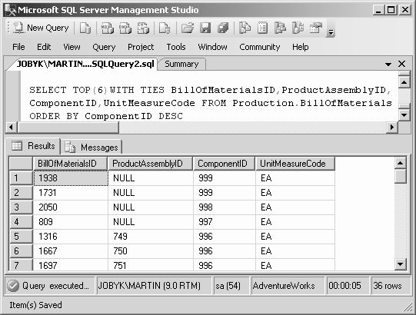
Nâng cấp trong Transact-SQL 2-8
  Ví dụ:
  Trong ví dụ dưới đây, chúng ta chỉ muốn lấy 6 bản ghi trong mệnh đề TOP, nhưng khi sử dụng WITH TIES thì kết quả sẽ trả về 7 bản ghi trong bảng kết quả

Slide 40
Nâng cấp trong Transact-SQL 3-8
Mệnh đề TABLESAMPLE
  Trả về ngẫu nhiên một số bản ghi trong bảng dữ liệu
Cú pháp:
Với,
-- SYSTEM: chỉ ra thuật toán bóc mẫu theo cú pháp ANSI . Đó là thuật toán duy nhất có trong SQL Server 2005 và được thiết lập mặc định.
- sample_number [PERCENT | ROWS] :là số bản ghi muốn trả về .
    - REPEATABLE (repeat_seed) được sử dụng để chọn hàng được trả về
    - REPEATABLE để chọn hàng trả về, REPEATABLE chỉ ra hàng lựa chọn có thể lặp lại
TABLESAMPLE [SYSTEM] (sample_number [PERCENT | ROWS])
[REPEATABLE (repeat_seed)]

Slide 41
Nâng cấp trong Transact-SQL 4-8
Mệnh đề OUTPUT
  Đây là mênh đề trả về các thông tin các hàng được thực hiện bởi các câu lệnh INSERT, UPDATE, or DELETE.
Cú pháp:
Với,
- @table_variable : là bảng tạm chứa kết quả thực hiện được.
- column_list: là danh sách cột trên bảng đích mà các trường dữ liệu được chèn
- scalar_expression: là bất kỳ biểu thức trả về đơn trị
- column_alias_identifier : là bí danh cột
- from_table_name :là tên bảng dữ liệu
- column_name : là tên cột dữ liệu
- DELETED : là tên bảng dữ liệu chứa dữ liệu bị xóa, hoặc dữ liệu bị thay đổi
- INSERTED : là tên bảng chứa dữ liệu sẽ chèn vào hoặc sẽ thay đổi
<OUTPUT_CLAUSE> ::=
{
[ OUTPUT <dml_select_list> INTO { @table_variable | output_table }
[ ( column_list ) ] ]
[ OUTPUT <dml_select_list> ]
}
<dml_select_list> ::=
{ <column_name> | scalar_expression } [ [AS] column_alias_identifier ]
[ ,...n ]
<column_name> ::=
{ DELETED | INSERTED | from_table_name } . { * | column_name }

Slide 42
Nâng cấp trong Transact-SQL 5-8
Ví dụ dưới đây cập nhật cột Price trong bảng Hotels với giá mới 3000 cho trường có HotelNumber bằng 101. Mệnh đề OUTPUT trả về giá cũ trước khi thay đổi và giá mới sau khi thay đổi. Và cuối cùng câu lệnh SELECT hiển thị tất cả các bản ghi trong bảng tạm @PriceChangeDetails
Example:
DECLARE @PriceChangeDetails TABLE
(
HotelNumber int,
Price money,
NewPrice money
)
UPDATE Hotels
SET Price = 3000
OUTPUT INSERTED.HotelNumber,DELETED.Price, INSERTED.Price
INTO @PriceChangeDetails
WHERE HotelNumber = 101
SELECT * FROM @PriceChangeDetails

Slide 43
Nâng cấp trong Transact-SQL 6-8
Toán tử PIVOT
  Toán tử PIVOT và UNPIVOT dùng để thống kê dữ liệu. Pivot chọn các hàng và đặt chúng vào trong cột
Cú pháp:
<pivoted_table>=
table_source PIVOT <pivot_clause> table_alias
<pivot_clause>
(aggregate function (value_column)
FOR pivot_column
IN(<column_list)
)
<column_list> : : = column_name[,...]

Slide 44
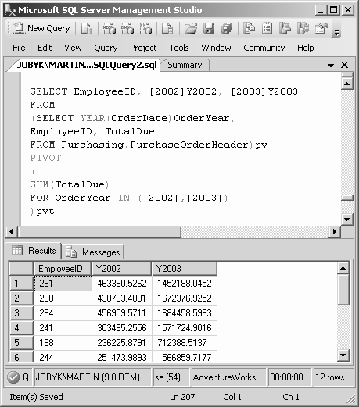
Nâng cấp trong Transact-SQL 7-8
Ví dụ:
Với,
table_source : là bảng dữ liệu nguồn
table_alias :là bảng bí danh
aggregrate_function :là các hàm tập hợp
value_column :là cột chứa dữ liệu cần PIVOT
pivot_column :là cột chứa dữ liệu cần thống kê(sử dụng hàm tập hợp để thống kê)
<column_list> :là cột pivot sang bảng kết quả

Slide 45
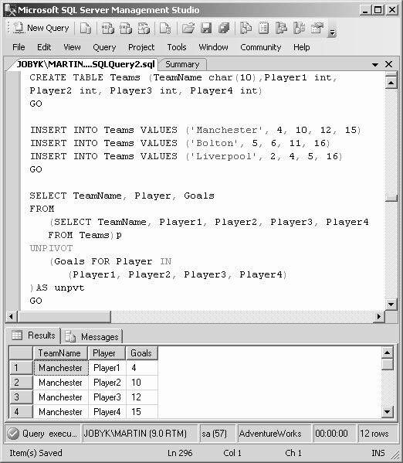
Nâng cấp trong Transact-SQL 8-8
UNPIVOT
  Toán tử UNPIVOT chọn các cột và đặt chúng vào trong hàng
Ví dụ:
Cú pháp:
<unpivoted_table>=
table_source PIVOT <pivot_clause> table_alias
<unpivot_clause>
(value_column FOR pivot_column IN (<column_list>))
<column_list> : : = column_name[,...]

Slide 46
Tóm tắt
Transact-SQL ngôn ngữ mở rộng của hai ngôn ngữ vấn tin chuẩn đó là: ANSI-SQL và ISO-SQL
DDL(ngôn ngữ định nghĩa dữ liệu) là ngôn ngữ dùng để tạo, thay đổi và xóa cấu trúc đối tượng
DML(ngôn ngữ thao tác dữ liệu) là ngôn ngữ dùng để thao tác với dữ liệu trong bảng. Các câu lệnh gồm có: INSERT, UPDATE, DELETE và SELECT
DCL(ngôn ngữ điều khiển dữ liệu) là ngôn ngữ dùng để gán hoặc xóa quyền trên các đối tượng
Một số câu lệnh mới trong SQL Server 2005 bao gồm :
  Nâng cấp mệnh đề TOP
  Mệnh đề OUTPUT
  Mệnh đề TABLESAMPLE
  Toán tử PIVOT và UNPIVOT
Trong Transact-SQL chúng ta có thể khai báo biến để chứa dữ liệu tạm thời trong khi thực thi lô
Lệnh Transact-SQL có thể thực thi dưới nhiều hình thức như Lệnh đơn, Lô (tập lệnh) và Script

